Slide 1

Tobias Madaj, Al Shah Aziz, Darwin Hutama Manggala Putra, Rickiel Sympe Nguebong

Slide 2

Inhaltsverzeichnis
1. Unternehmenvorstellung TAV Genthin
2. Projektvorstellung Migration ERP
3. Probleme
4. Auswahlmethode
5. Marktanalyse
6. Bewertungskriterien
7. Traction
8. Lösung
9. Umsetzung des Projekts

Slide 3
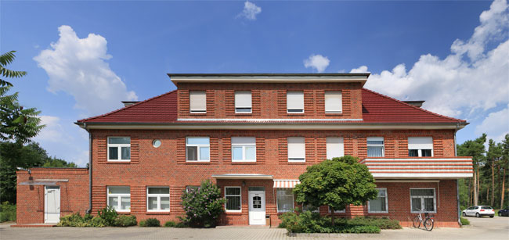
Unternehmenvorstellung TAV Genthin
Aufgaben des Unternehmens
Sicherstellung der Wasserversorgung der Kommune
Verwaltung Betrieb und Instandhaltung des Trink und Abwassernetzwerkes
Verwaltung der Wasseranschlüsse und Wasserzähler aller Grundstücke
Instandhaltung von Wasseranschlüssen
Kostenabrechnungen der Verbraucher
Ablesung & Überprüfung der Wasserzähler
Fakten über das Unternehmen
Gründungsjahr 1993, Website tav-genthin.de
IT-Infrastruktur auf Basis von Microsoft Windows
34 Mitarbeiter (16 kaufmännischen und 17 technischen Bereich)
Ansäßig in der Rathenower Heerstrasse 25 39307 Genthin
Besitzt mehrere Niederlassungen im Landkreis
Hauptsitz des Unternehmens

Slide 4


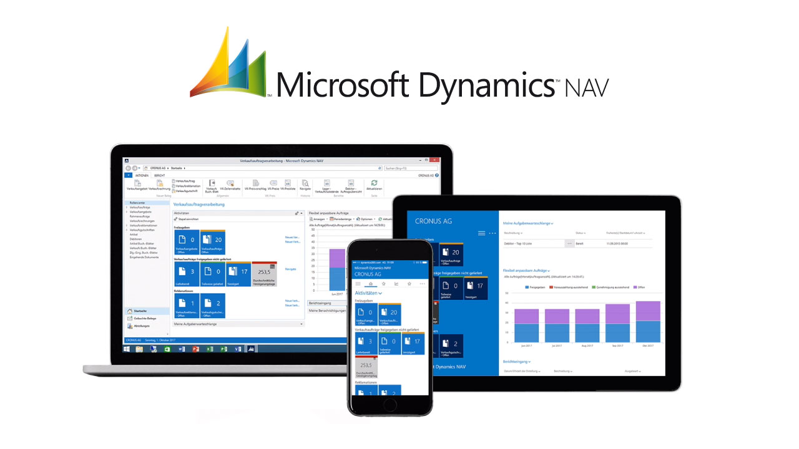
Projektvorstellung Migration ERP-System
Migration eines SAP S4/Hana ERP-System zu Microsoft Dynamics NAV
SAP auf dauer zu teuer für ein KMU und Unternehmen
Ist unzufrieden mit dem ERP-System ​
Migration ist wichtig um langfristig Liquide
zu bleiben als Unternehmen

Slide 5


Probleme
Probleme vor der Migration
Komplexen SAP Prozessdarstelleung
Mitarbeiter Schulung
Endergebnis zu teuer

Slide 6
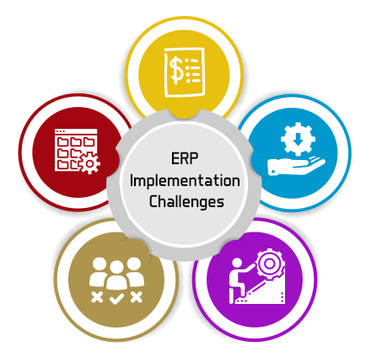
Problem
Probleme während der Migration
Normale Unternehmenaktivitäten Störung - wegen der Zeit
Datenverlust - Nicht genügend Data-Backups

Slide 7

Auswahlmethode
Anforderungen und Forschung | Geschäftsabläufe prüfen, Überwachungssteam
Anbietervergleich und Beschaffung | Geeignet für unser bestehendes Produkt
Technische Validierung | Kriterien wie Kosten Unterstützung der Benutzeranforderungen interner Prozessverbesserung und Flexibilität durchführen.
Finanzielle Sorgfaltspflicht | Günstig für unseres Unternehmen

Slide 8
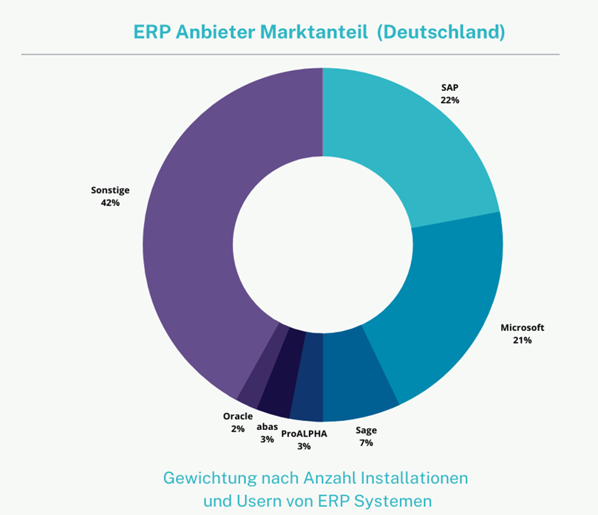
Marktanalyse
SAP ist im Markt sehr Dominant.
21% der Nachfrage wird von Microsoft mit hervorragende Benutzerfreundliche Software gedeckt.
Ungefähr 42% der gesamt Markt in Deutschland teilen sich kleinere Anbieter,
Kleinere Anbieter sind meisten in einem Bereich spezialisten, und sind für viele Unternehmen geeignet.

Slide 9
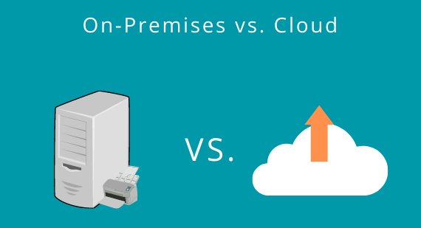
Marktanalyse
ERP-Systeme werden meistens als "On-Premise" - und "ERP in der Cloud” angeboten.
Heutzutage greifen mehr Unternehmen auf einen Cloud Version.
Für KMU sind On-Premise Systeme zu aufwändig.
Einige kleine Unternehmen greifen lieber auf Open-Source Lösungen. Die Kosten weniger und lassen sich einfach anpassen.

Slide 10

Bewertungskriterien
Wirtschaftliche Kriterien | Lösungen, die wir in betracht ziehen, müssen zur Unternehmensstrategie passen.
Technische Kriterien | Die ERP- Lösung technisch muss eingesetzten System Kompatibel sein.
Organisatorische Kriterien | Geschäftsprozesse müssen sich von System gut abbilden lassen. Mitarbeiter müssen die Software Lösung , verstehen und bedienen können

Slide 11
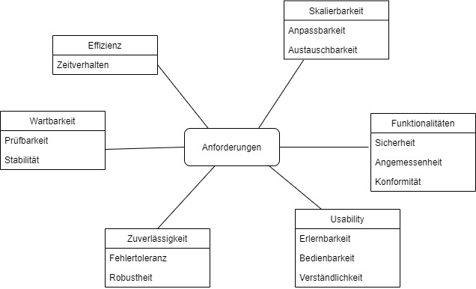

Anforderungen

Slide 12
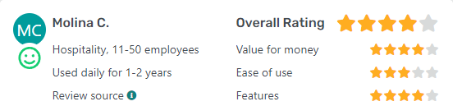
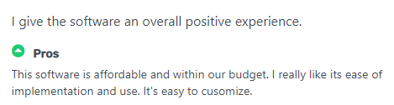
Traction

Slide 13

Lösung
Wir haben uns entschieden, von SAP S/4 HANA zu Microsoft Dynamics 365 zu migrieren.
Vorteile | Folge
Anpassungfähigkeit | Reduzierung von überflüssigen Features
Günstiger | Ressources sparen
Einfacher zu lernen | Weniger Aufwand für Schulung

Slide 14
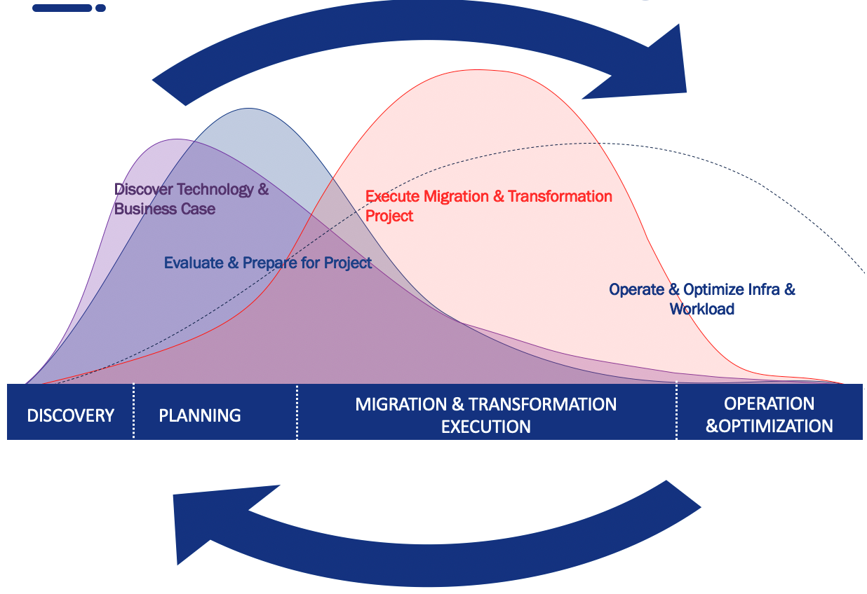
Umsetzung des Projekts
Vorgehensmodell des Projekts
1. Erkundungsphase
2. Plannungsphase
3. Ausführungsphase
4. Betriebs und Optimierungsphase
1
2
3
4
Einteilung des Projekts in verschiedene Phasen

Slide 15
Kontakte
Tobias Madaj
tobiasm@th-brandenburg.de
Al Shah Aziz
aziz@th-brandenburg.de
Eric Sympe
sympengu@th-brandenburg.de
Darwin Hutama Manggala Putra
putra@th-brandenburg.de
Vielen dank für ihre Aufmerksamkeit

